Slide 1
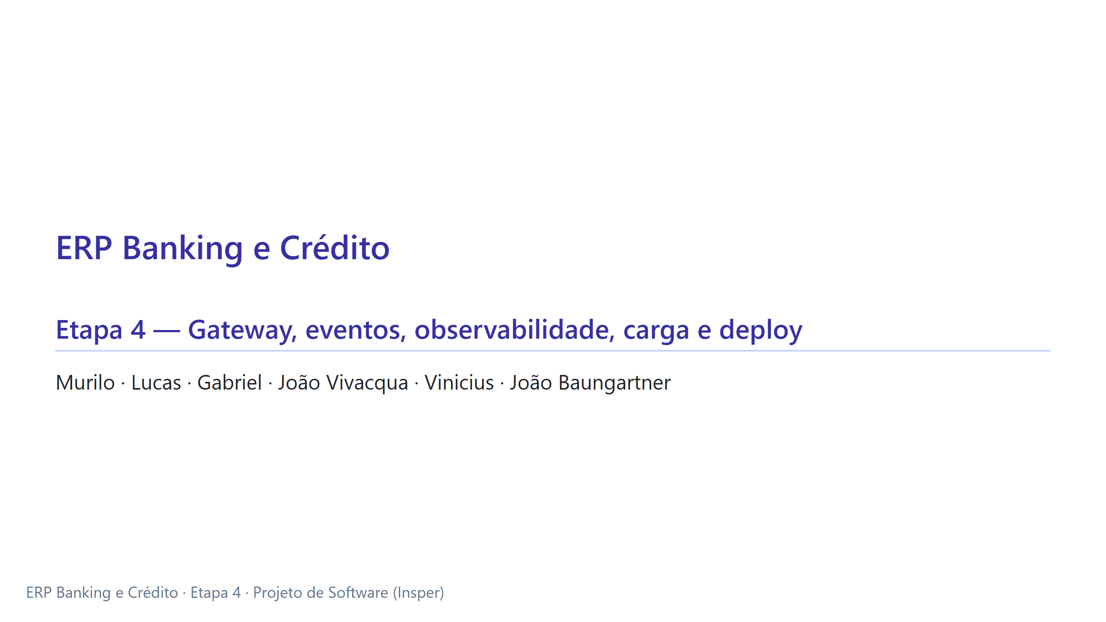
Notes:
Arquivo-fonte dos slides (Marp). Exportar:
npx @marp-team/marp-cli@3 docs/apresentacao-etapa-4.md --pdf --allow-local-files
npx @marp-team/marp-cli@3 docs/apresentacao-etapa-4.md --pptx --allow-local-files
As notas do apresentador ficam em comentários HTML (vão para as notas do PPTX).
Diagramas: fontes em docs/img/*.mmd, SVG gerado com @mermaid-js/mermaid-cli.
Duração-alvo: ~15 min de slides e ~10 min de demo (demo-etapa-4.md).

Slide 2
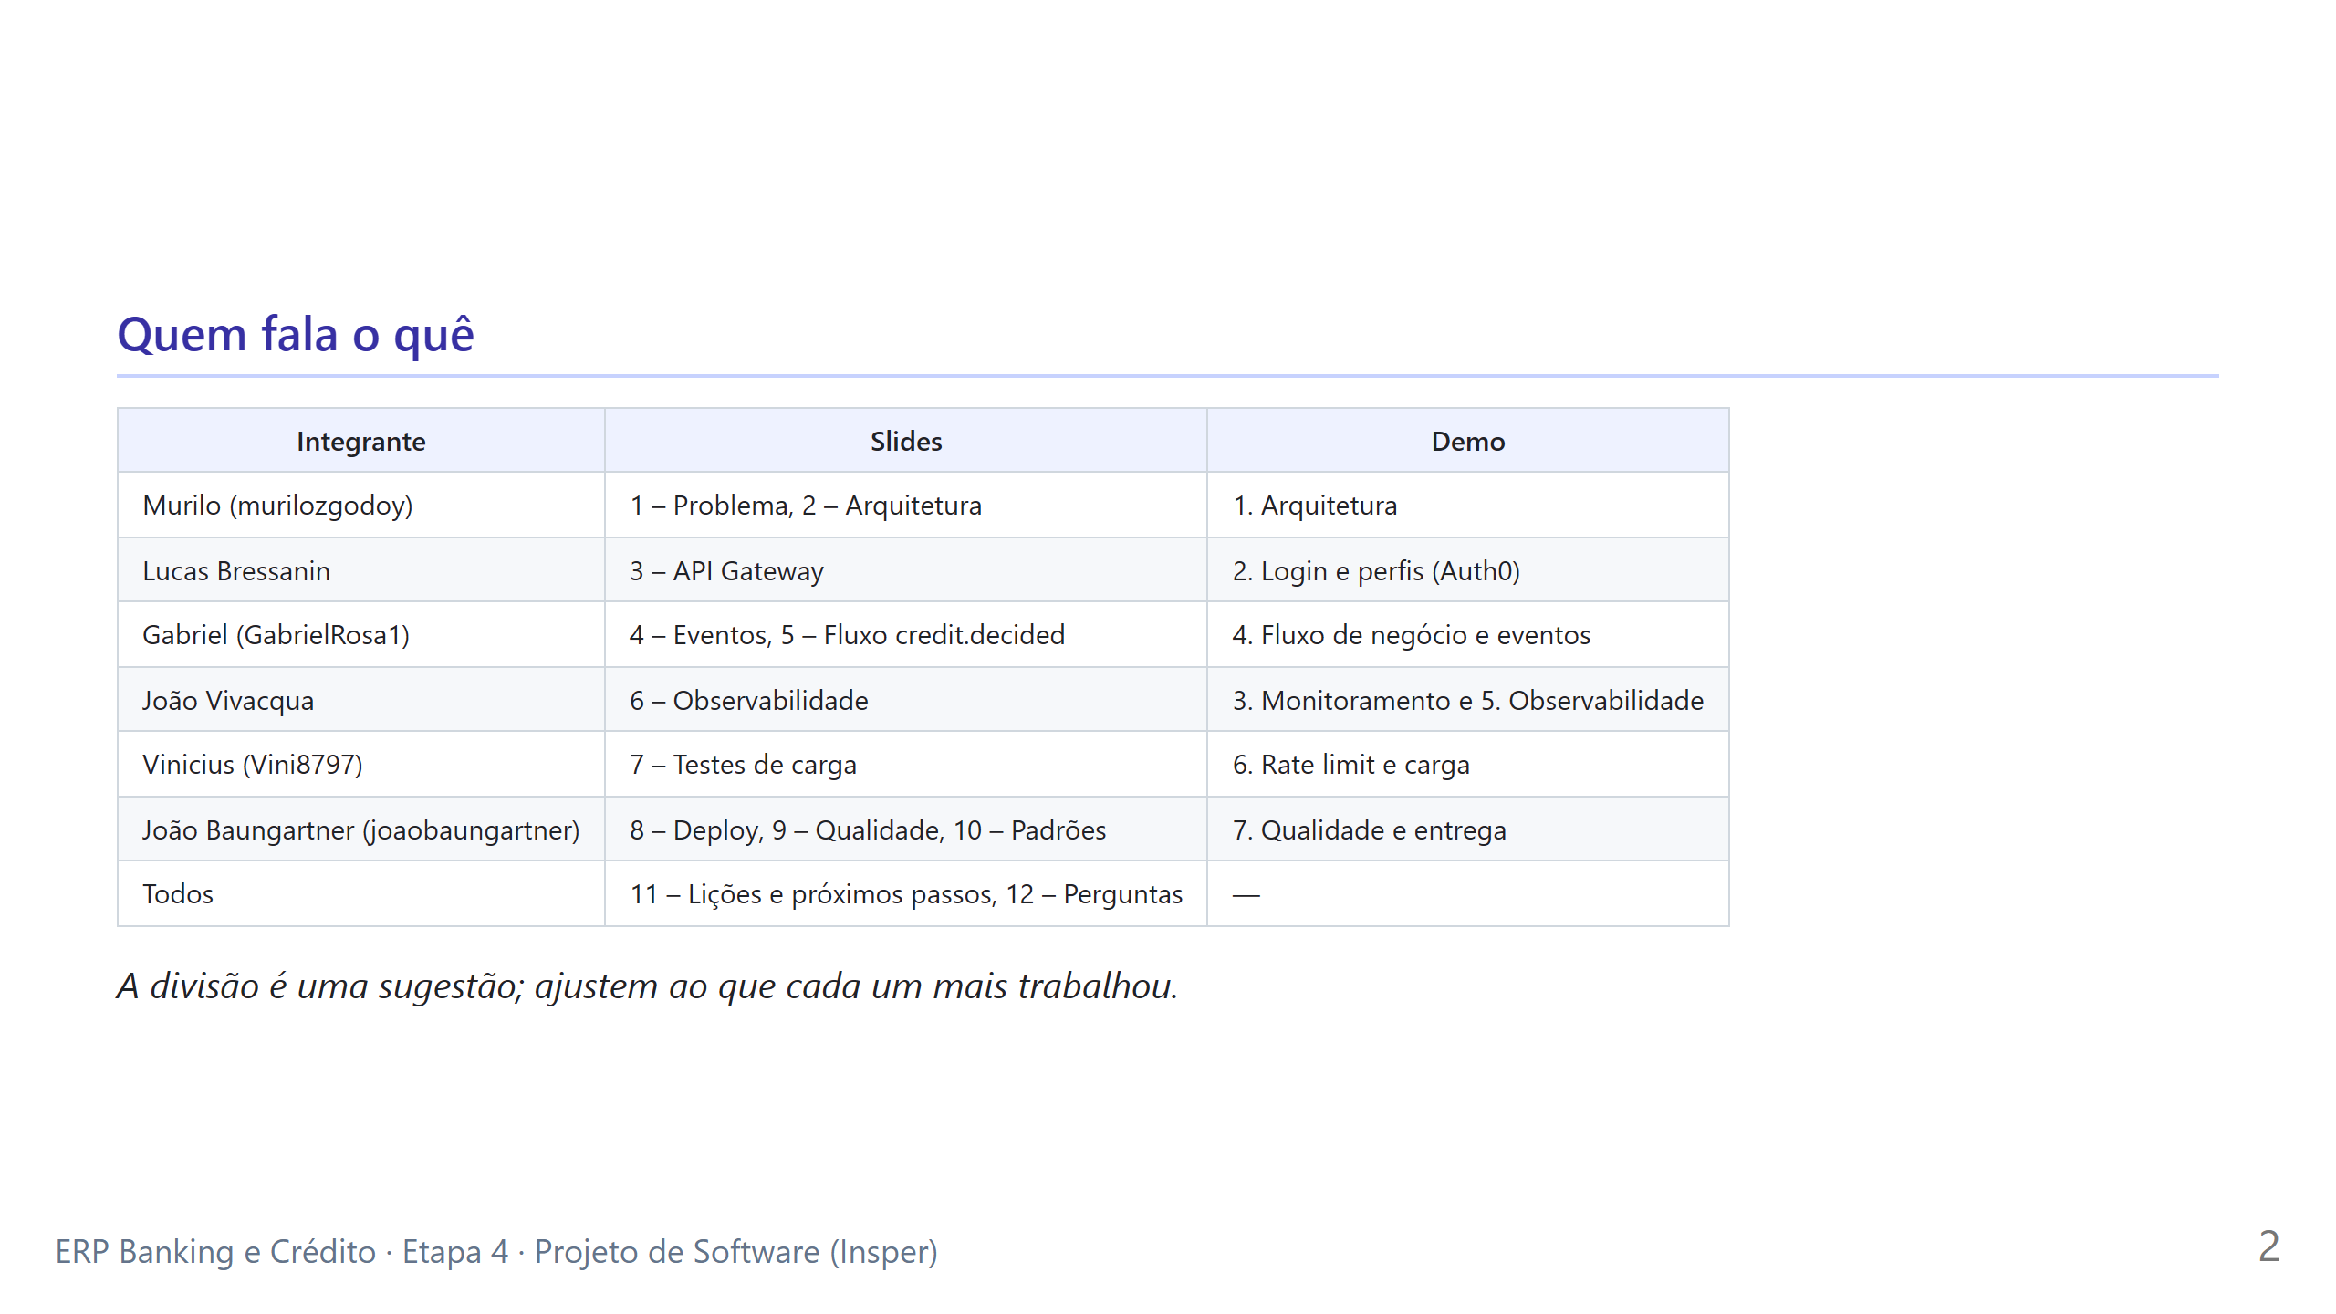

Slide 3
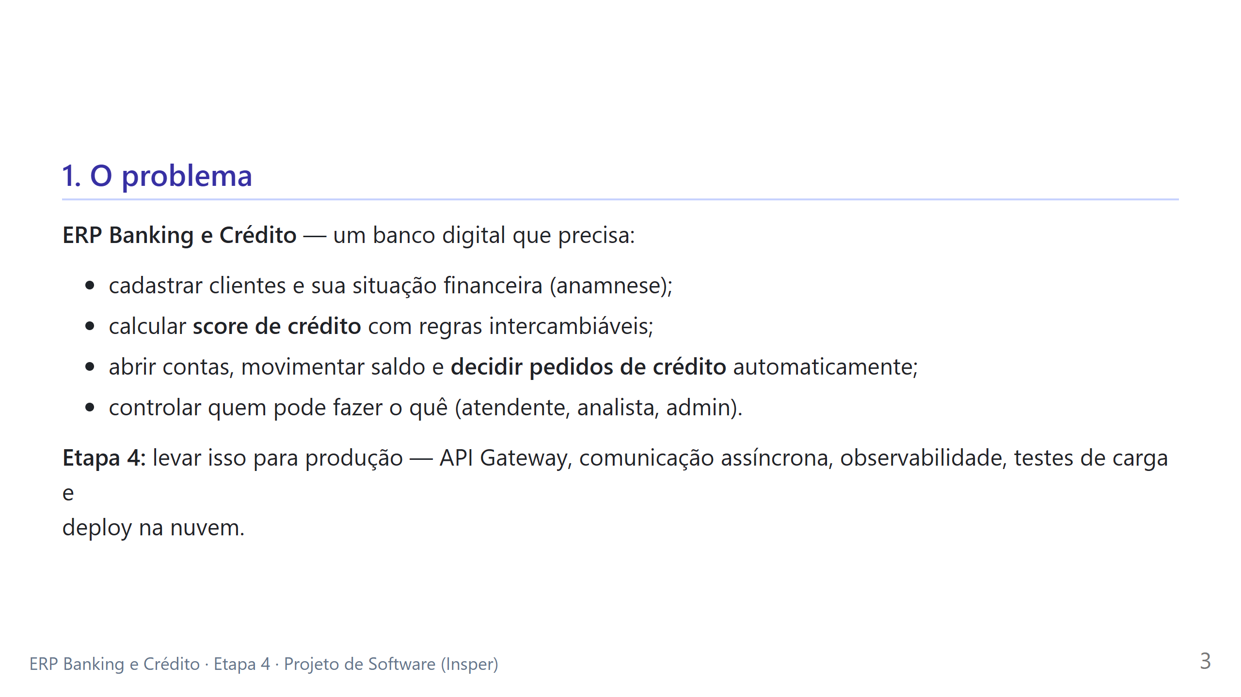
Notes:
Notas (Murilo): contextualizar as etapas anteriores em 20 s (1: microsserviços, 2: integração,
3: Auth0 + front). O foco de hoje é "o que muda quando o sistema vai para produção".

Slide 4
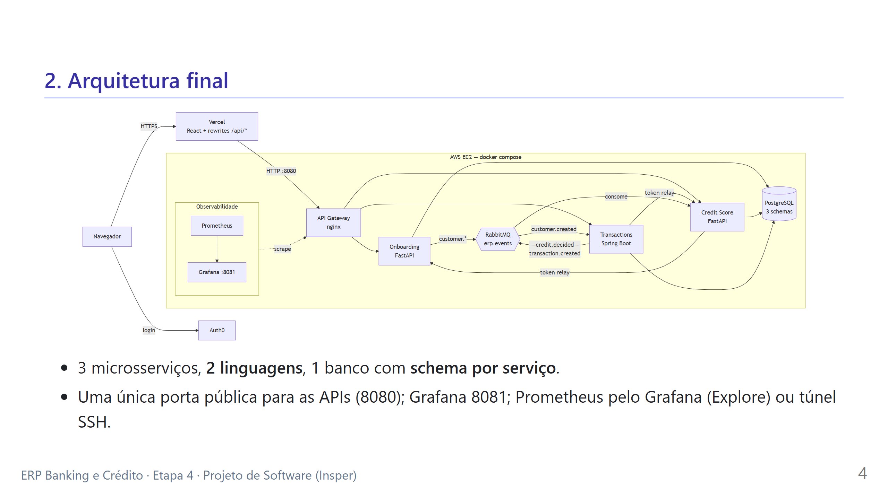
Notes:
Notas (Murilo): percorrer o caminho de uma requisição: navegador → Vercel (mesma origem, sem CORS nem mixed
content) → gateway → serviço. Síncrono por HTTP com token relay; o que não precisa de resposta imediata vai por
evento.

Slide 5
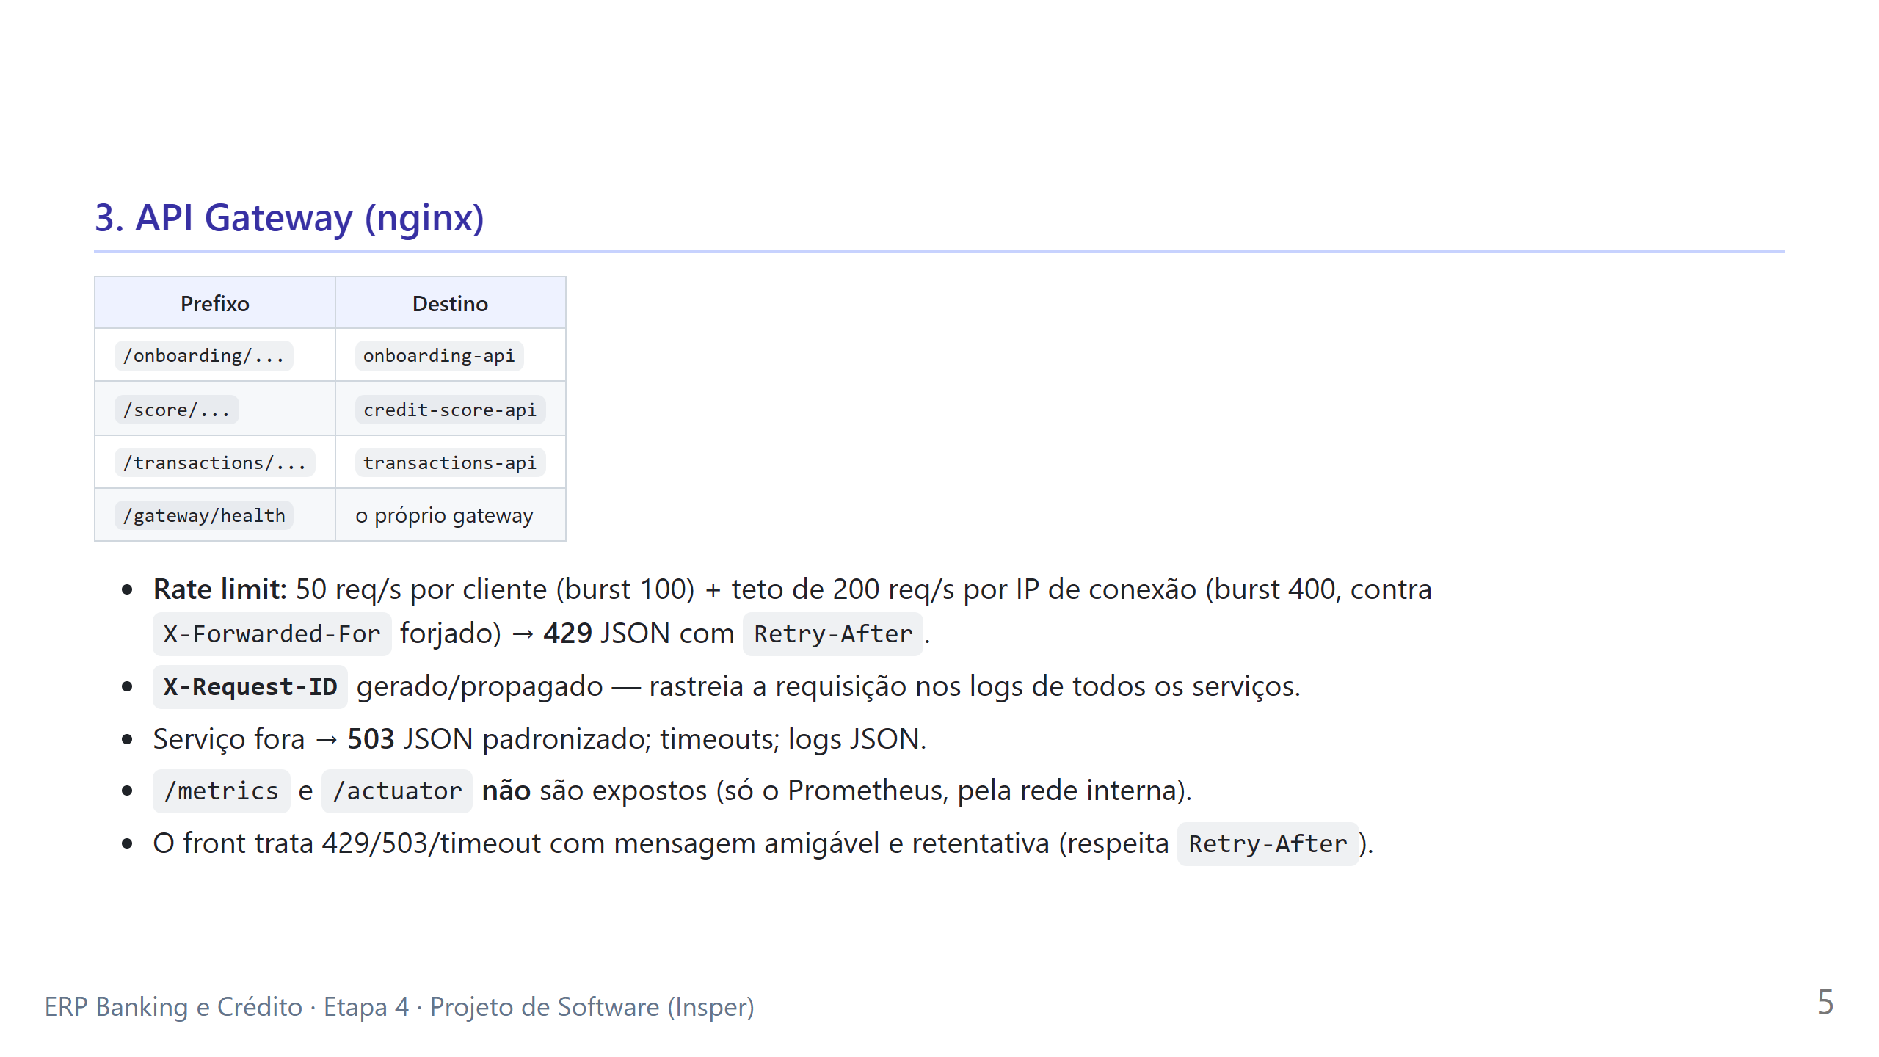
Notes:
Notas (Lucas): o gateway é o único ponto de entrada: segurança (superfície menor), controle de abuso e
observabilidade num lugar só. Mencionar que a Vercel reescreve `/api/*` para o gateway.

Slide 6
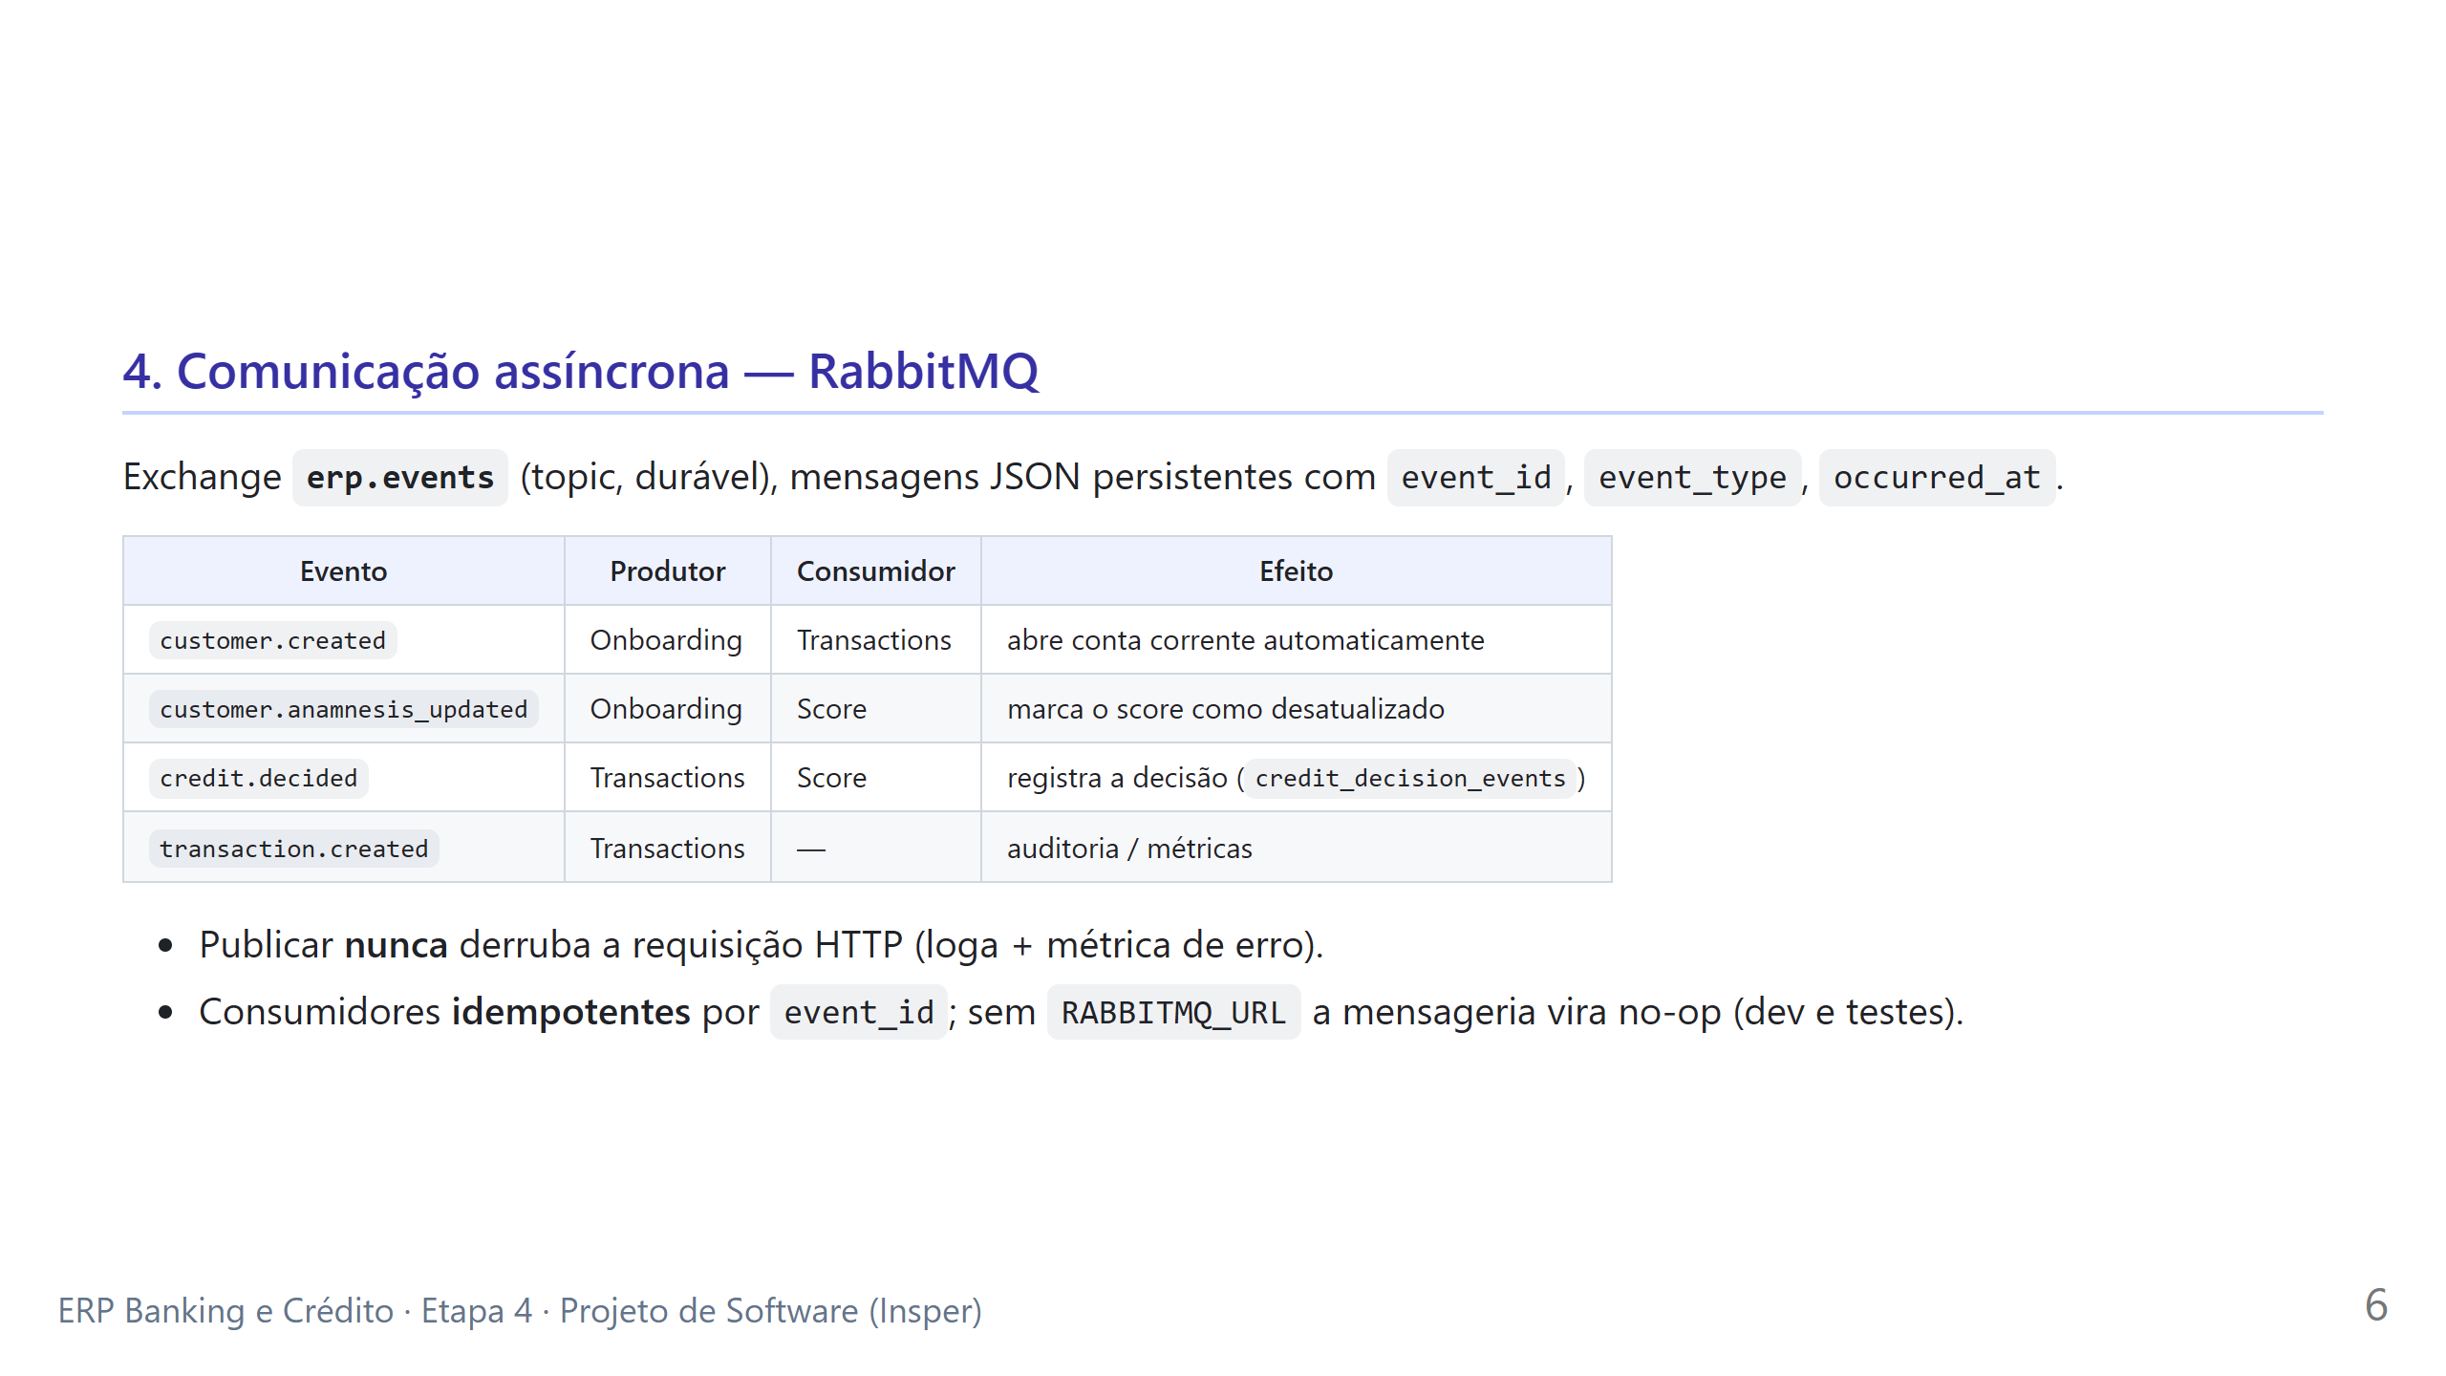
Notes:
Notas (Gabriel): por que eventos? Desacoplamento temporal: o Score não precisa estar no ar para o crédito ser
decidido, e novos consumidores entram sem mexer no produtor.

Slide 7
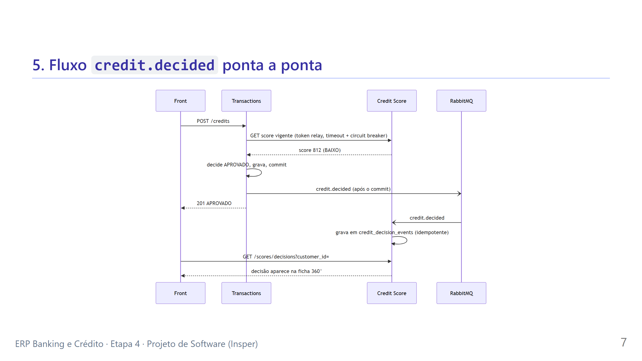
Notes:
Notas (Gabriel): a resposta ao usuário não espera o evento. A ficha 360° faz polling e mostra a decisão
"recebida via evento" segundos depois — é isso que vamos ver na demo.

Slide 8
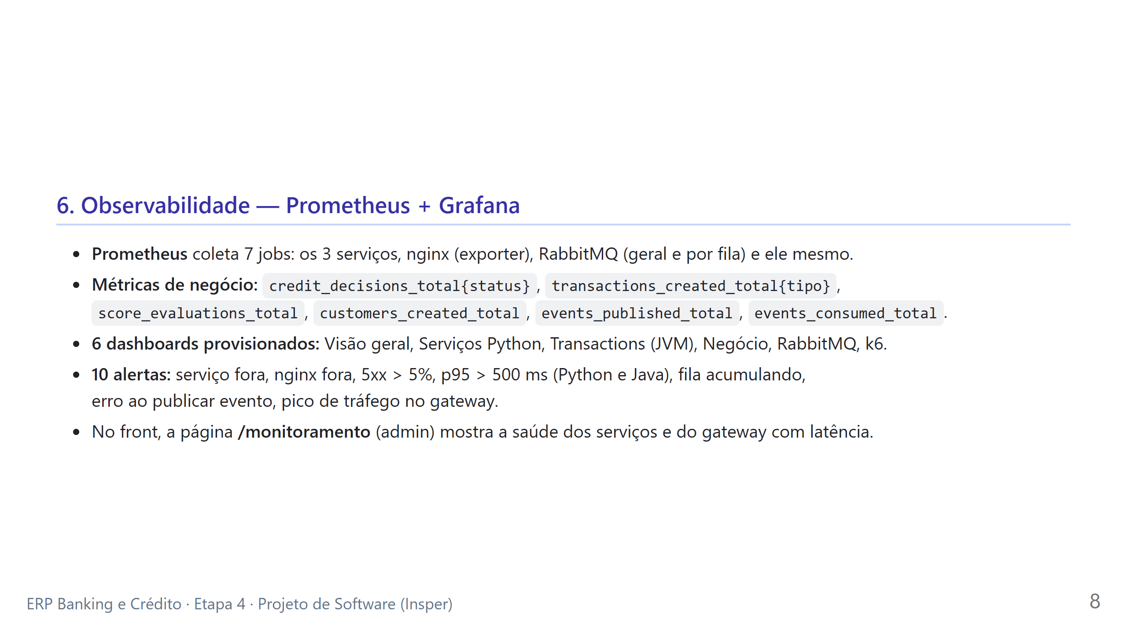
Notes:
Notas (João Vivacqua): "não dá para operar o que não se mede". Destacar que os dashboards são versionados
(provisionamento), então qualquer um sobe o stack e já tem tudo.

Slide 9
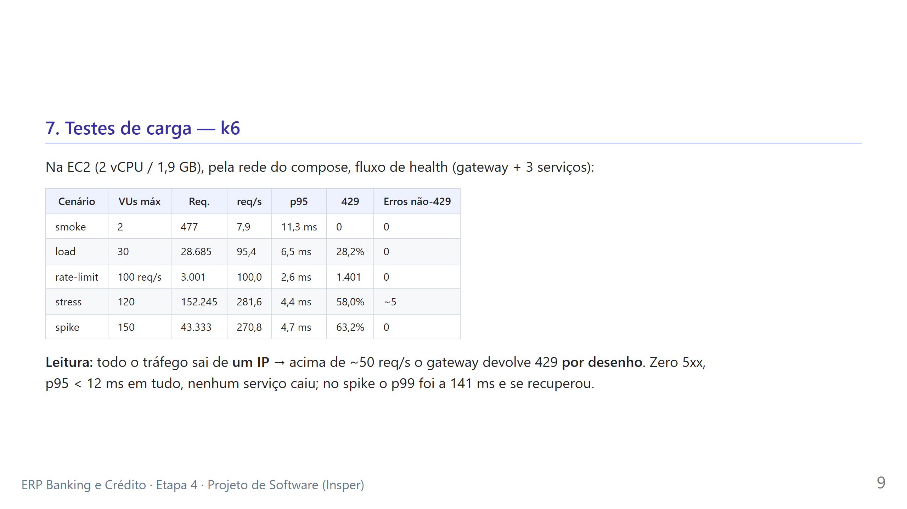
Notes:
Notas (Vinicius): antecipar a pergunta "os thresholds falharam?": falharam só porque o k6 conta 429 como
falha. Isso prova o rate limit; com `ALLOW_429=true` ou vários IPs mede-se a capacidade bruta. O fluxo de negócio
autenticado está pronto e depende de um token real do Auth0.

Slide 10
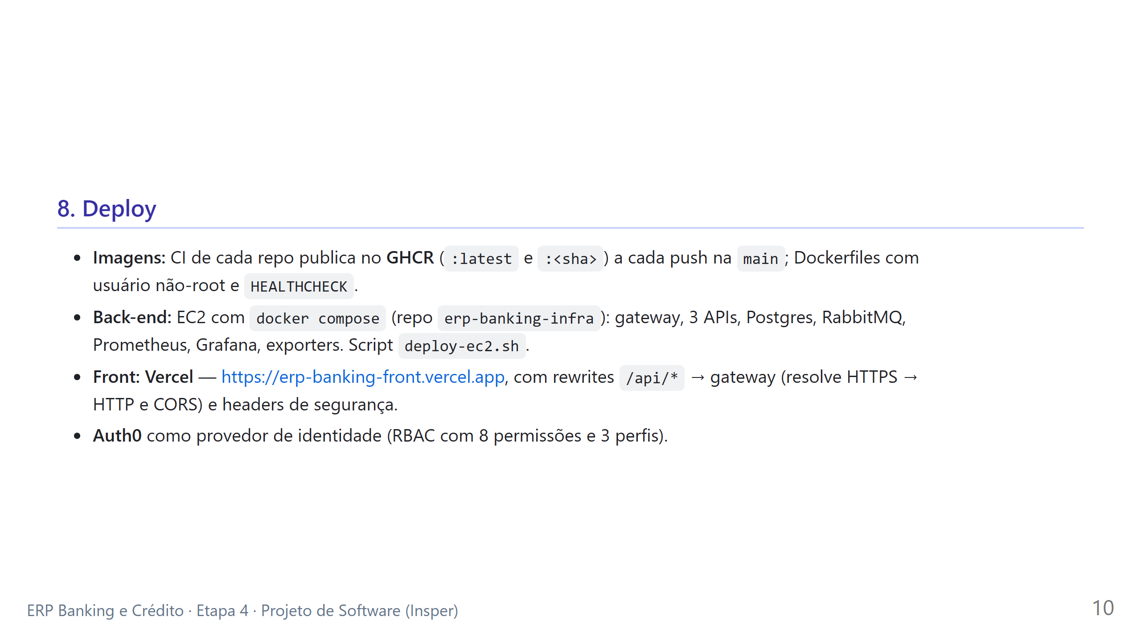
Notes:
Notas (João Baungartner): destacar que o compose aceita tanto `image:` (GHCR) quanto `build:` — o mesmo
arquivo serve para dev local e produção.

Slide 11
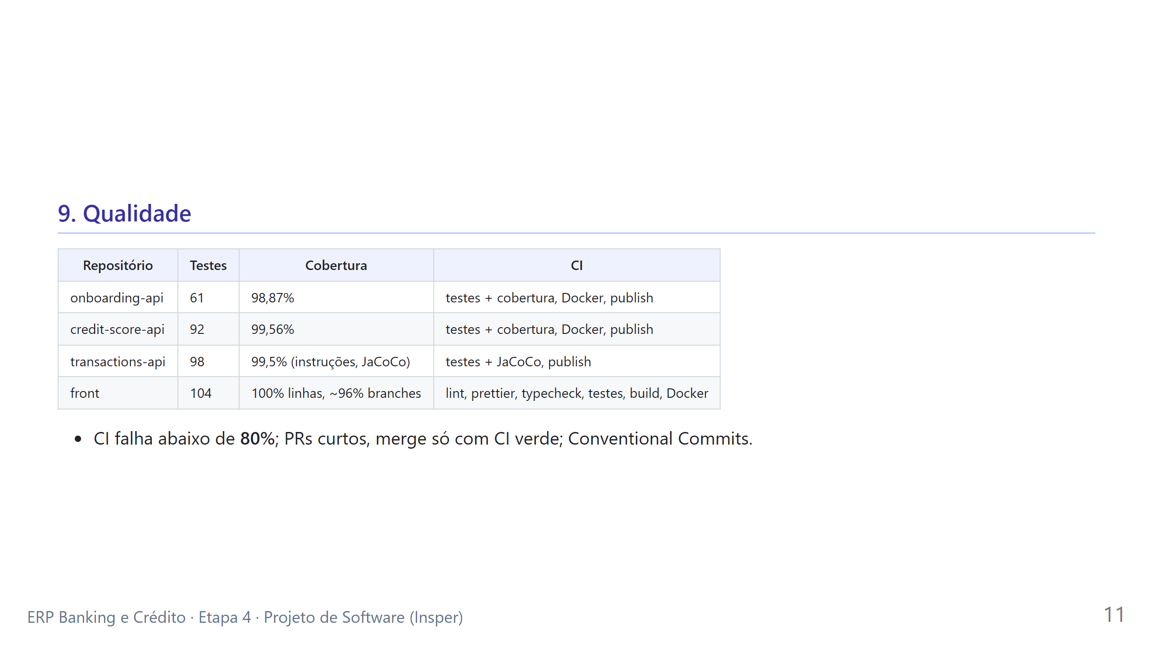
Notes:
Notas (João Baungartner): testes de integração com mocks de broker/Auth0 rodam sem infraestrutura;
mensageria desligada por padrão nos testes.

Slide 12
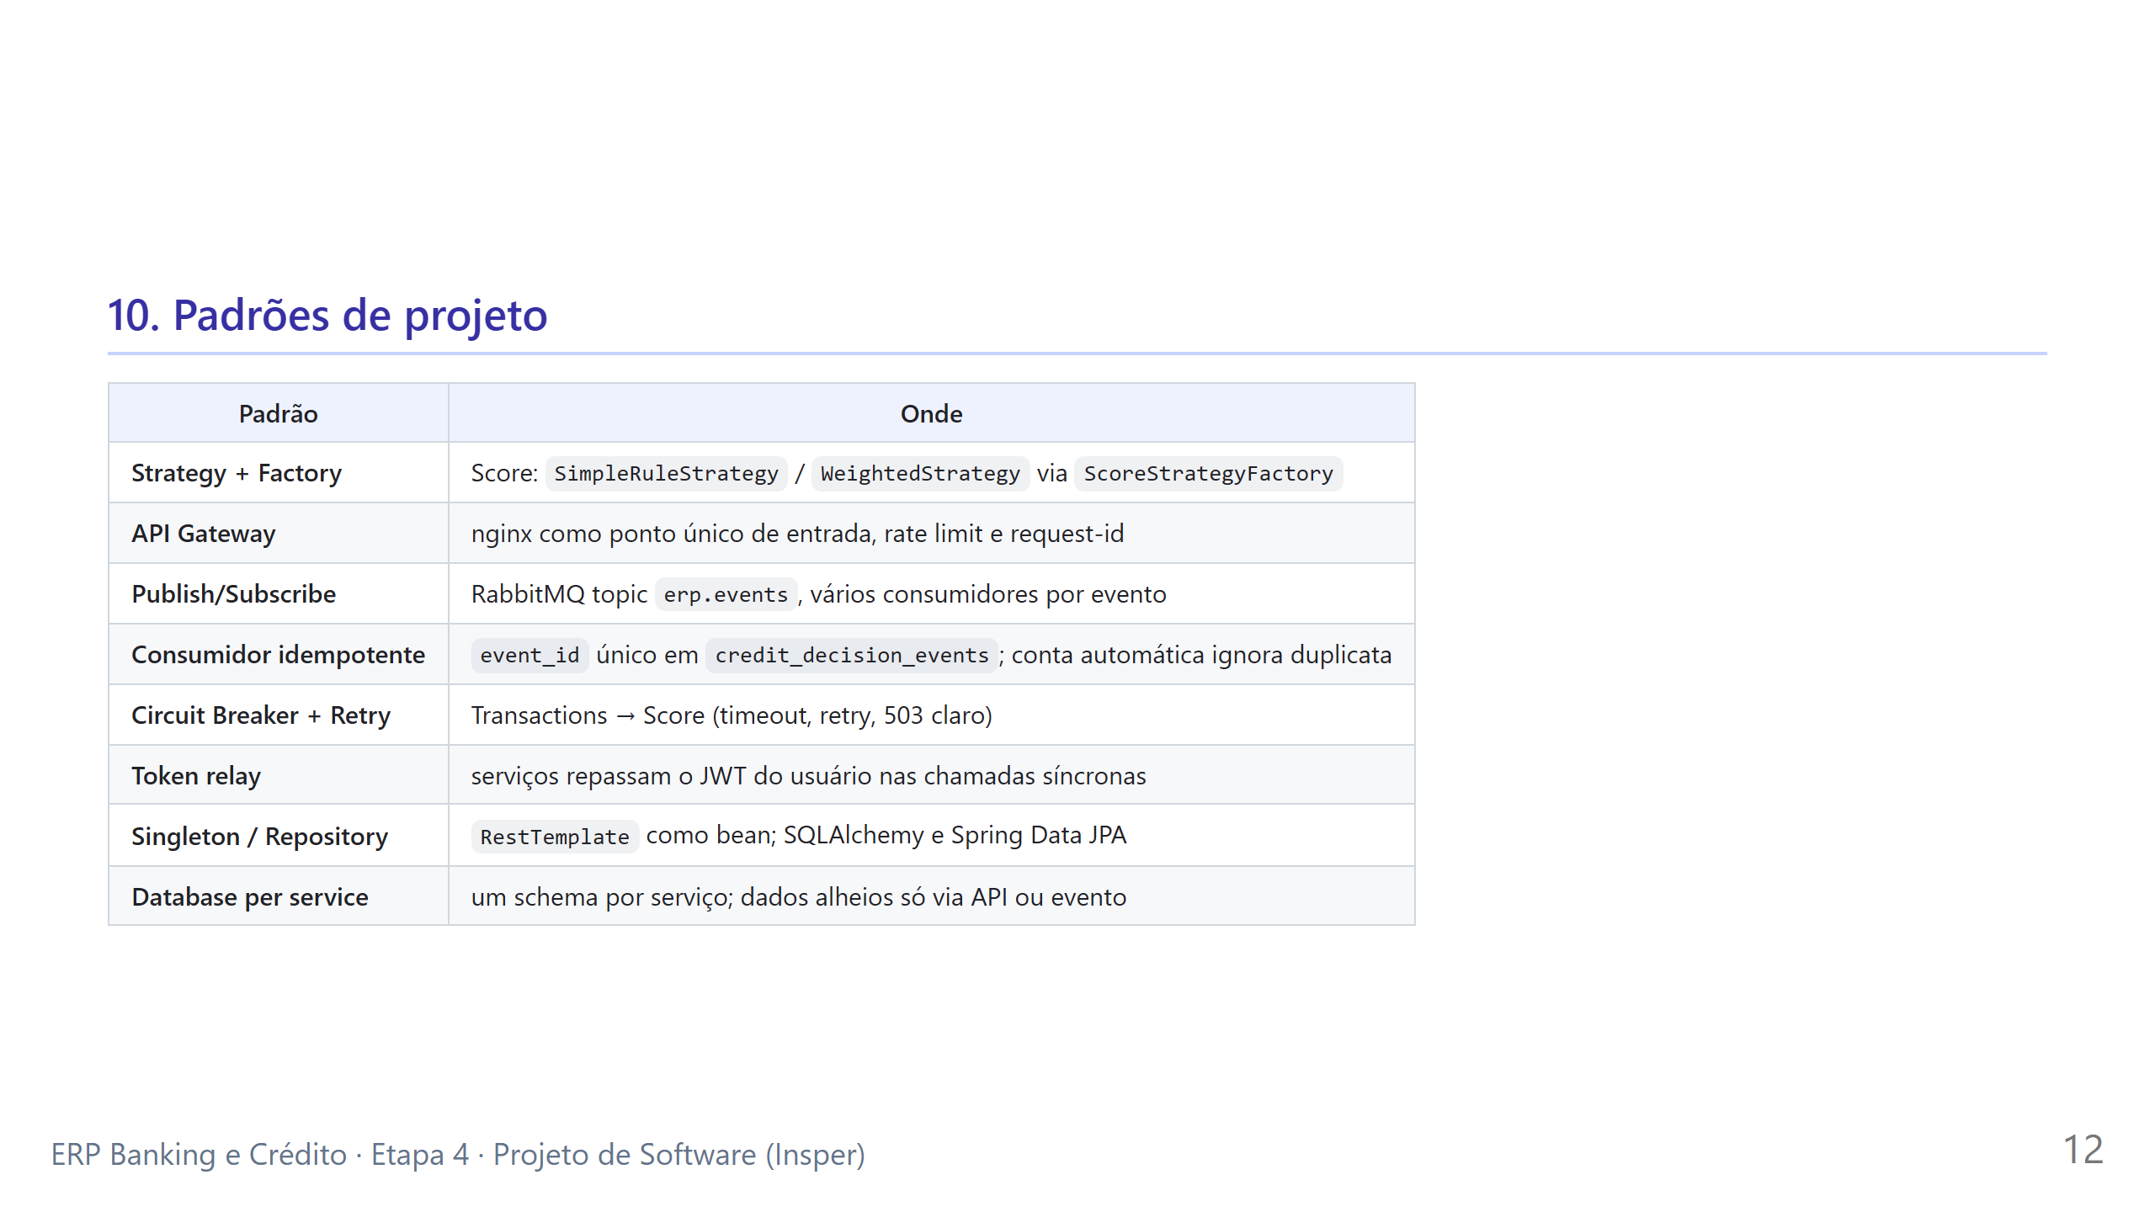
Notes:
Notas (João Baungartner): escolher dois para detalhar (Strategy e Circuit Breaker) se o tempo apertar.

Slide 13
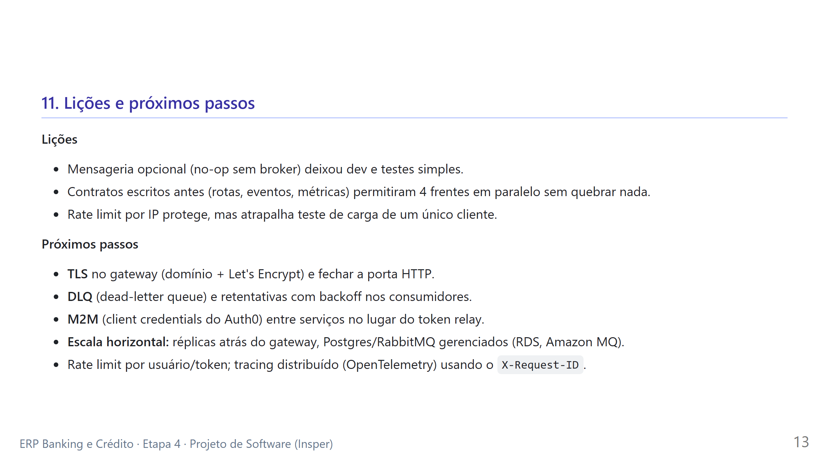
Notes:
Notas (todos): cada um cita uma lição do seu pedaço em uma frase.

Slide 14
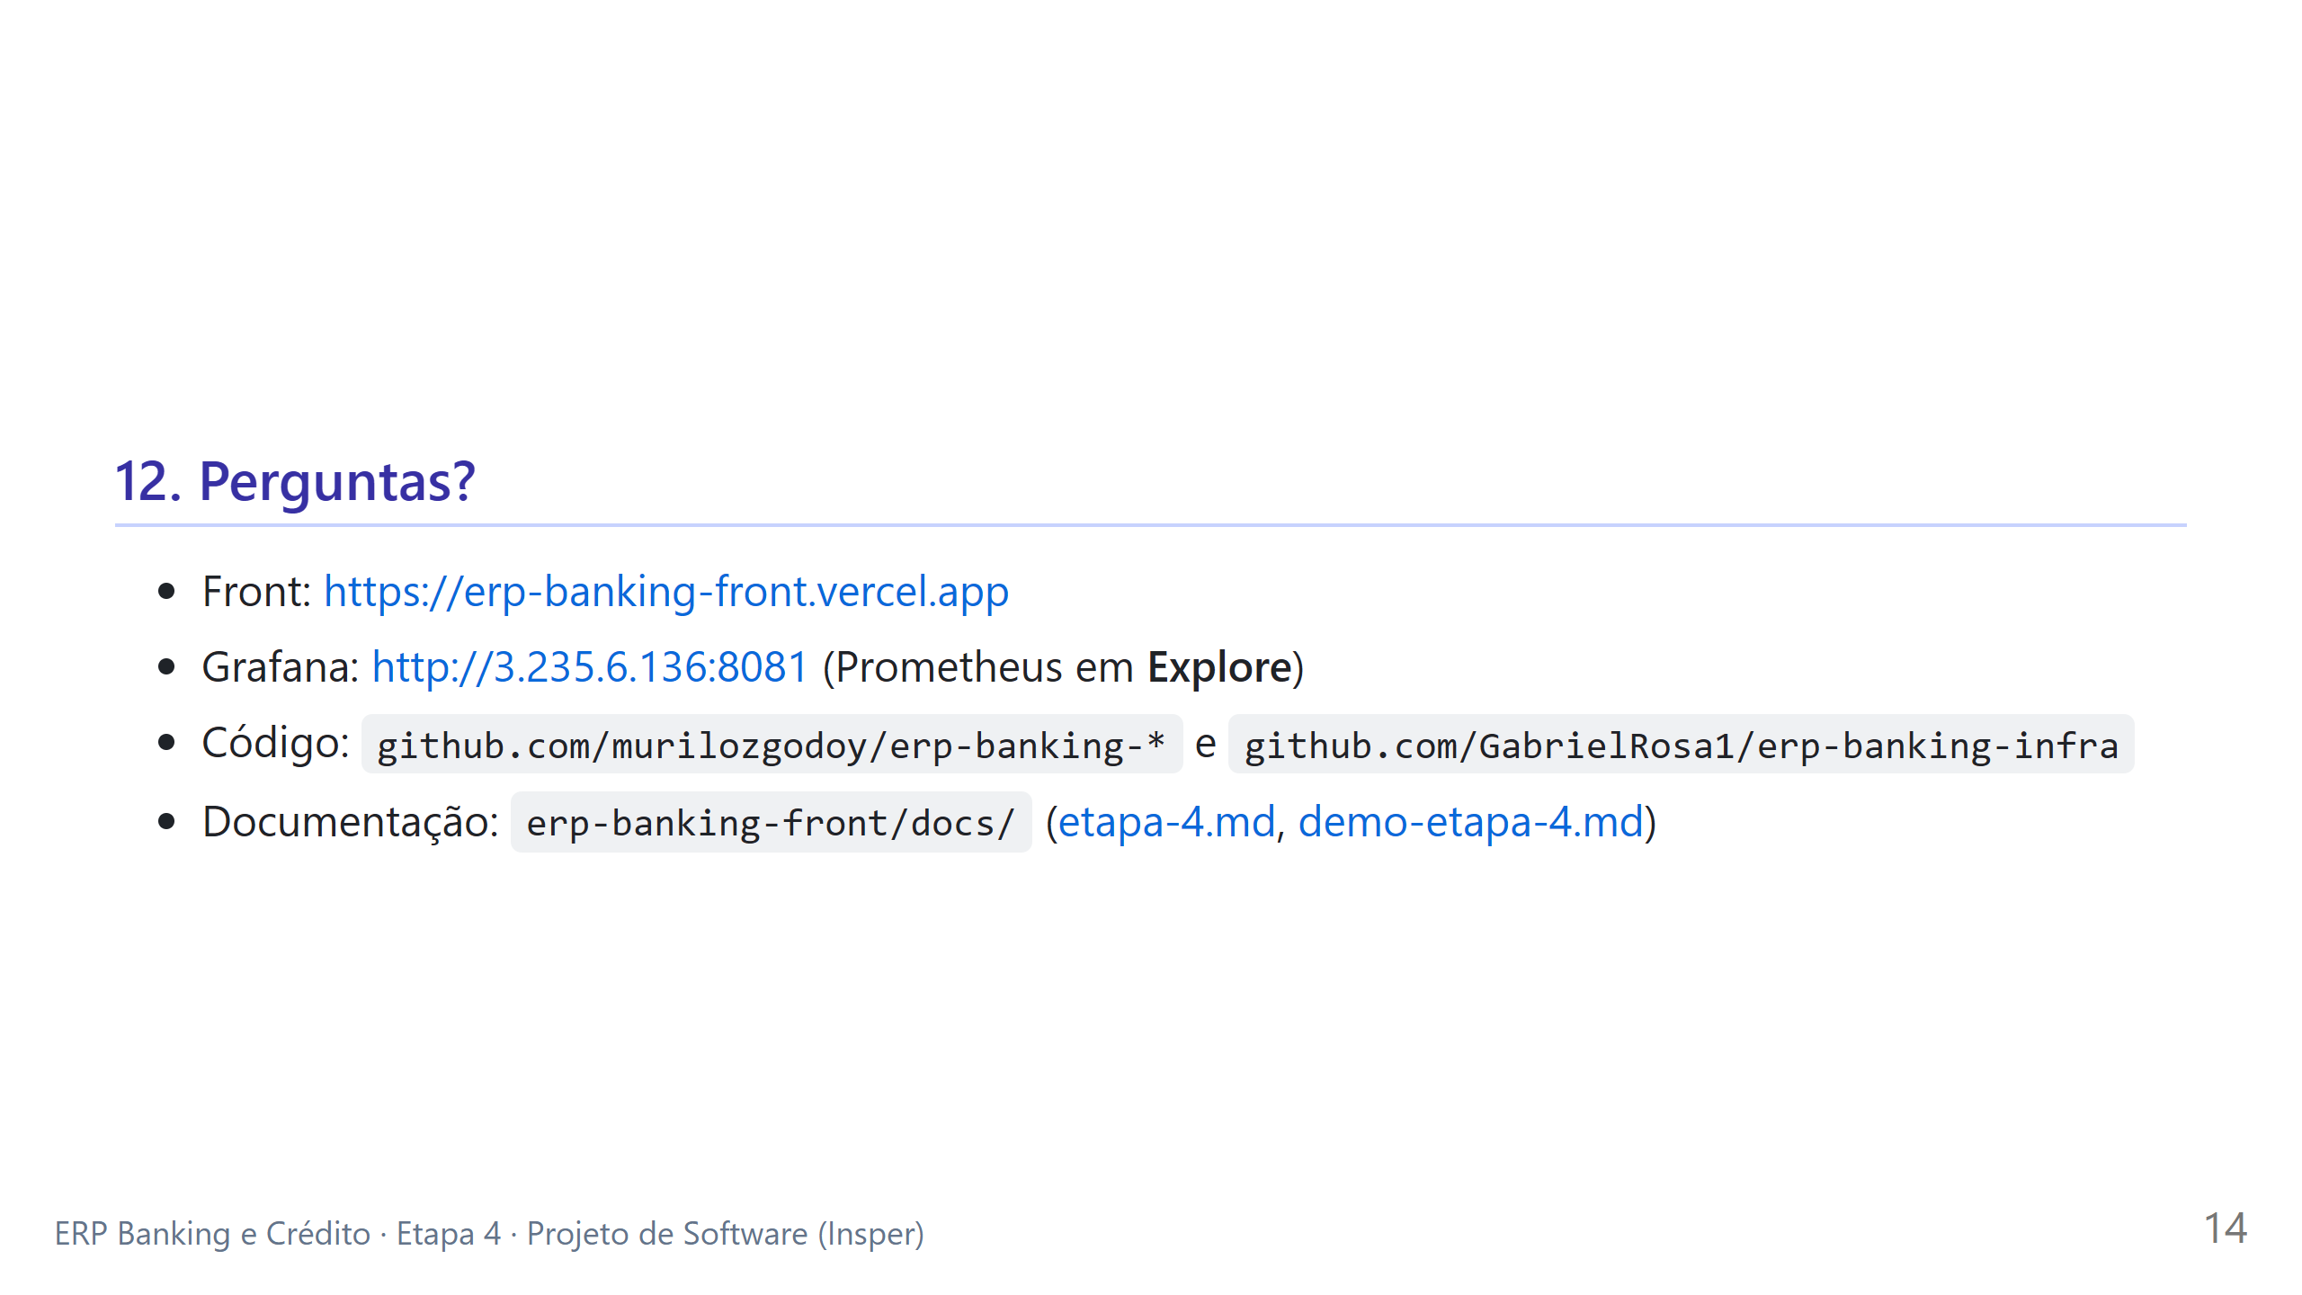
Notes:
Notas: em seguida, a demo ao vivo seguindo o [roteiro](demo-etapa-4.md).

